Slide 1
Система аренды электросамокатов и велосипедов
Выполнил: М.С. Селиванов
Преподаватель: О. А. Рослова

Slide 2
Введение
Актуальность: Растущий спрос на экологичную городскую мобильность требует от операторов аренды высокой операционной эффективности.
Проблема: Ручное управление парком, арендами и платежами становится узким местом для роста, ведущим к ошибкам и потерям.
Цель проекта: Разработать высокопроизводительное программное ядро, которое возьмет на себя весь цикл жизни бизнеса — от учета транспорта до анализа прибыли.

Slide 3
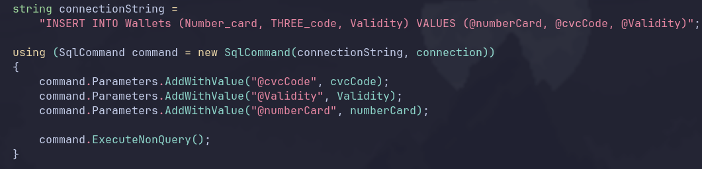

Технологический стэк: Почему Dapper?
Dapper — не полноценный ORM, а легковесный и высокопроизводительный маппер.
Ключевые преимущества для нашего проекта:
Производительность: Скорость, близкая к чистому ADO.NET. Критично для пиковых нагрузок (например, час-пик аренд).
Контроль: SQL не скрыт от разработчика. Мы пишем максимально эффективные запросы под конкретные задачи.
Безопасность: Полная поддержка параметризованных запросов, защита от SQL-инъекций "из коробки".
Легковесность: Минимум абстракций, простота интеграции и низкое потребление ресурсов.
Примеры применения Dapper

Slide 4
Что мы строим и как?
Цель:
Разработка высокопроизводительного и масштабируемого ПО для автоматизации сервиса аренды на стеке .NET и Dapper.
Задачи:
Анализ: Определить функциональные и нефункциональные требования.
Проектирование БД: Создать нормализованную реляционную модель.
Backend: Реализовать слой доступа к данным на Dapper используя C#
Frontend: Разработать CLI (в идеале gui)
Тестирование: Провести тестирование слоя данных.

Slide 5
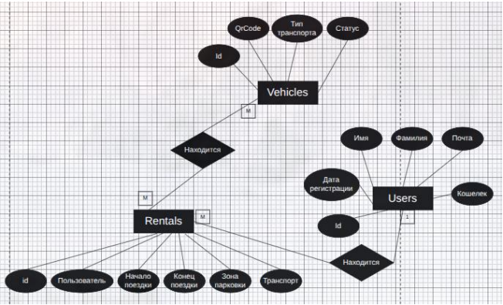
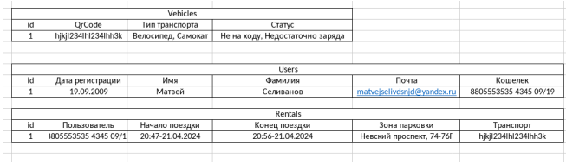
Основные сущности в базе
Пользователь (Users)
Данные клиента: Имя, Фамилия, Почта.
Финансы: Внутренний "Кошелек" для привязки банковской карты.
Транспорт (Vehicles)
Идентификация: Уникальный QR-код.
Данные: Тип (велосипед/самокат = разная цена), Статус (свободен/арендован/на обслуживании).
Аренда (Rentals)
Ядро системы: Фиксирует всю сессию аренды.
Данные: Кто, что, когда начал, когда завершил, где припарковал.

Slide 6
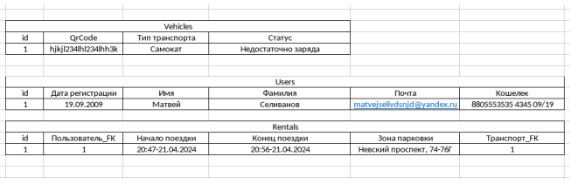
Нормализация в 1NF
Проблема
Данные не должны повторяться. Это приводит к ошибкам и неконсистентности.
Устранены повторяющиеся группы (например, только один статус у транспорта).

Slide 7
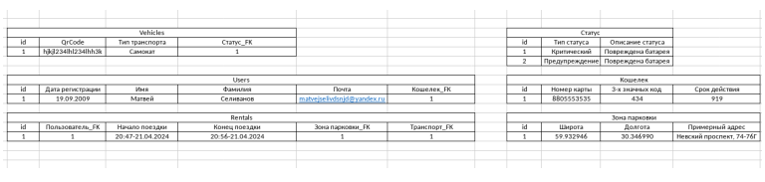
Нормализация в 2NF
Зона парковки в таблице “Rentals” была вынесена в таблицу “Зона
парковки”, где достаточно расписаны точные координаты транспорта и
его примерный адрес.
Кошелек в таблице “Users” был вынесен в отдельную таблицу “Кошелек”,
где полные данные о карте были разнесены по разным колонкам для
лучшего их чтения

Slide 8
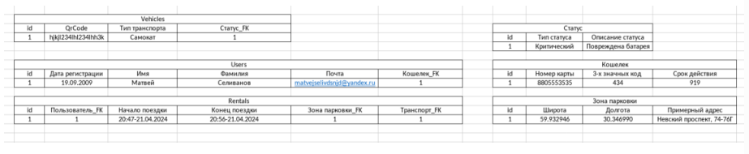
Нормализация в 3NF
Нет зависимостей между неключевыми полями (цена за минуту вынесена в отдельную таблицу VehicleTypes).

Slide 9
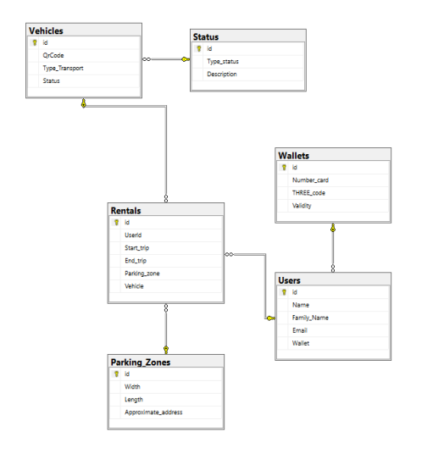
ER-диаграмма системы
Как тут можно видеть, ядро системы — это таблица Rentals, которая связывает Users и Vehicles. Все справочники (VehicleTypes, Statuses) вынесены отдельно, что и является результатом нормализации. Связи 'один ко многим' показаны здесь стрелками.

Slide 10
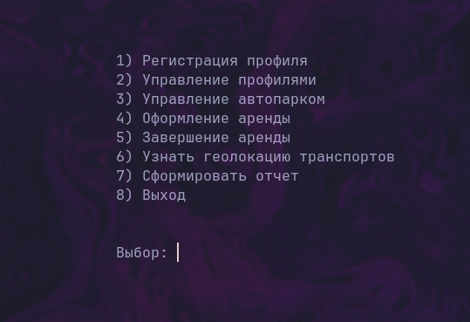


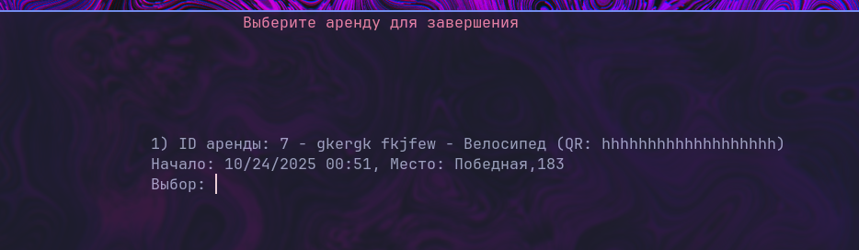
Консольный интерфейс: Простота и эффективность
Ключевые возможности
Второстепенные возможности
Преимущества подхода:
+ Быстрая работа даже на слабых компьютерах
+ Минимальные требования к инфраструктуре
+ Простота поддержки и модификации

Slide 11
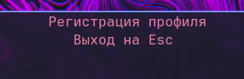
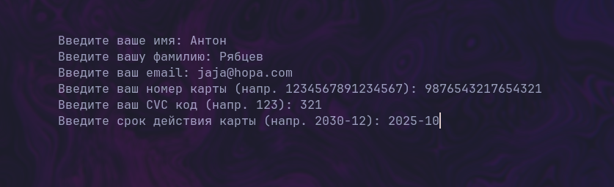
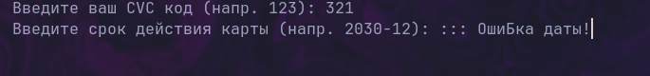
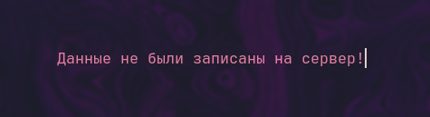
Жизненный цикл аренды: от выбора до отчета
Сначала нужно зарегистрироваться
В случае неудачи ввода, приложение оповестит пользователя об проблеме.

Slide 12
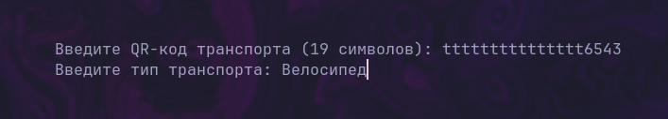
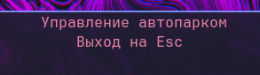
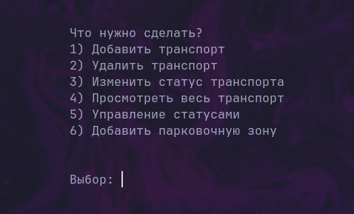


Жизненный цикл аренды: от выбора до отчета
Далее нужно добавить транспорт
Заполняем данными
Если неверно ввели, то
Иначе
Выбираем: 1

Slide 13
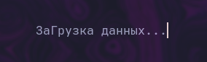
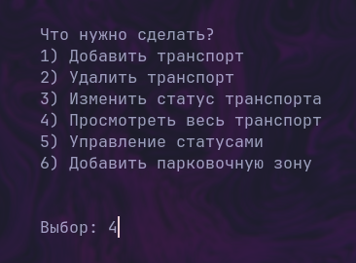
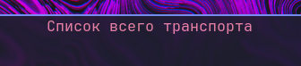
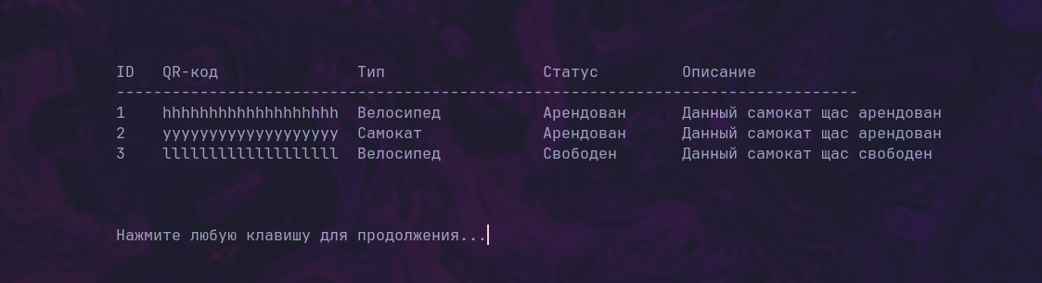
Жизненный цикл аренды: от выбора до отчета
Раз мы добавили транспорт, то можно и посмотреть на весь автопарк
Ожидаем

Slide 14

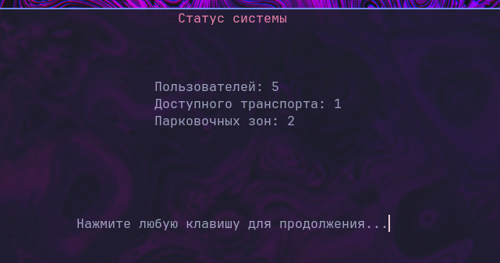
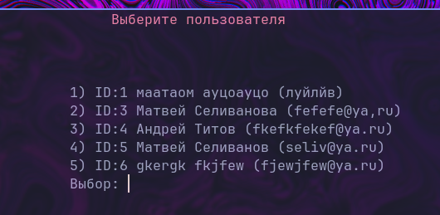
Жизненный цикл аренды: от выбора до отчета
Теперь можно и арендовать транспорт

Slide 15
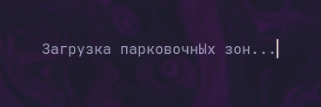
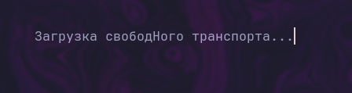
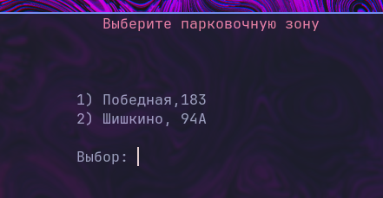
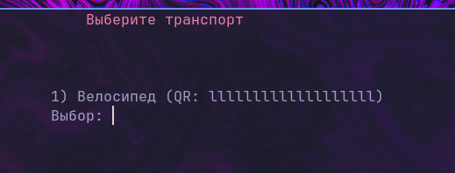

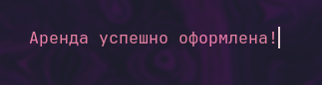
Жизненный цикл аренды: от выбора до отчета
Выбрали пользователя, теперь нужно выбрать транспорт для аренды и место старта
Если все правильно выбрано и есть доступ к серверу, то все загрузится

Slide 16
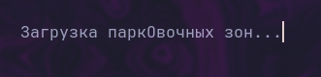

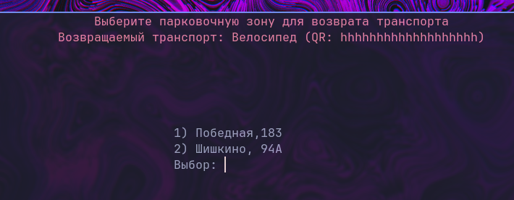
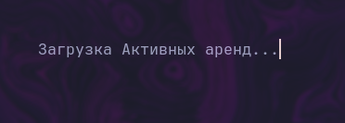
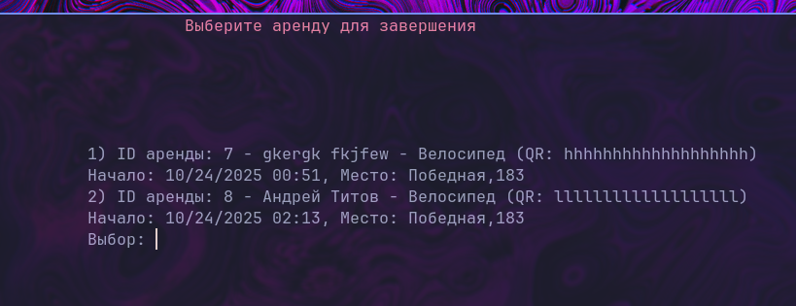


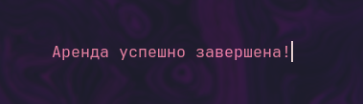
Жизненный цикл аренды: от выбора до отчета
Думаю теперь можно завершить аренду

Slide 17
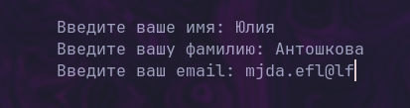
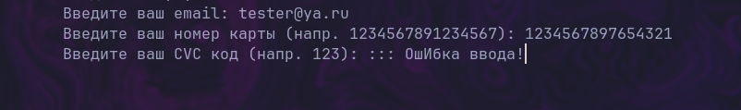
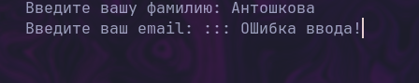

Тестирование
Попытка ввести неверную почту
Попытка ввести неверный cvc код или номер карты
Попытка ввести неверную дату

Slide 18
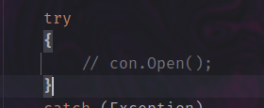



Тестирование
Попытка входа на сервер с рандомным паролем
Попытка обхода сервера
Успешно заходит, но....

Slide 19
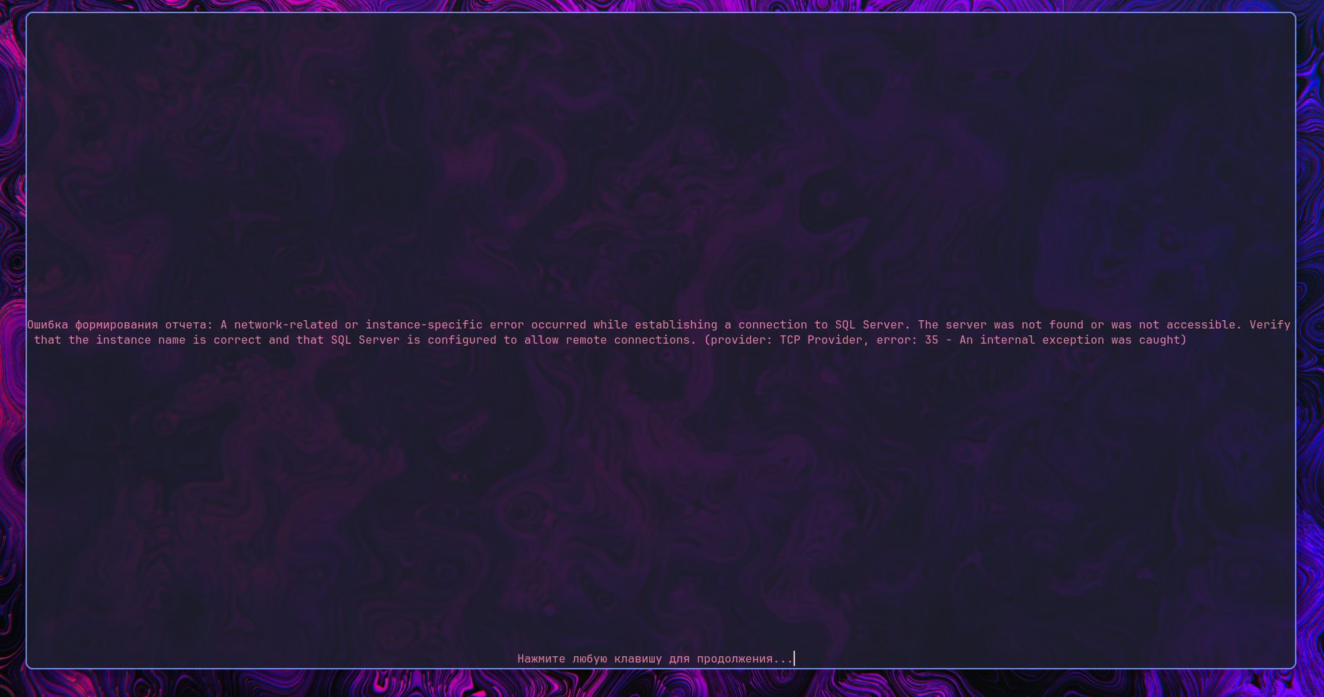

Slide 20
Проблемы или вызов самому себе
Главная проблема, во время создания всего проекта, это слишком проработанные анимации на каждом действии. Они отнимали очень много времени, чтобы проверить все, а также слишком много подменю в еще одном подменю, которое находится в меню, из-за этого уходило целое вечность на написание кода на каждую часть.

Slide 21
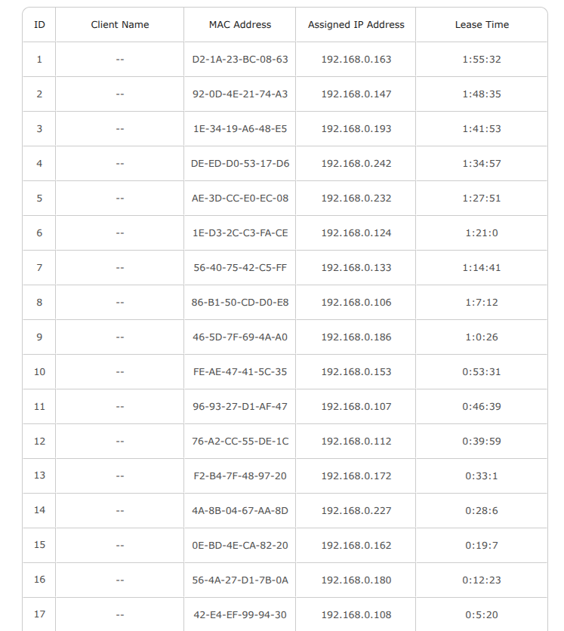
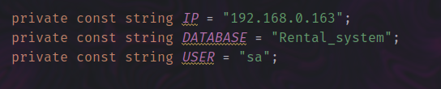
Проблемы или вызов самому себе
Еще одна проблема, это дырявый демон dhcpcd.service, который я так и не успел настроить на компе, где открыта база данных.
Из-за чего постоянно нужно было править константы, чтобы сервер работал

Slide 22
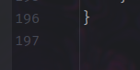
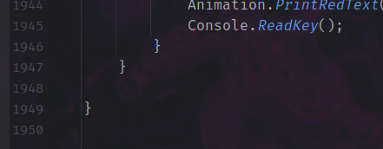
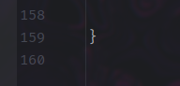
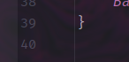
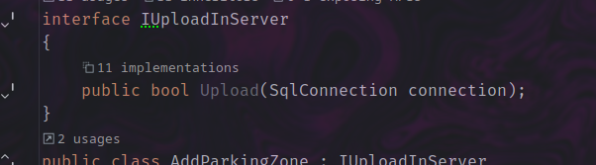
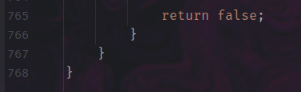
Проблемы или вызов самому себе
Просто гиганский код, на отладку которого ушло примерно 3 дня, по 6-8 часов.
Хотя в конце было удалено около копи-паста строчек и распределены по функция и классам (с полиморфизмом для сокращения)

Slide 23

Вывод
Итоги
🎯 Цель достигнута:
Мы создали не просто программу, а рабочий инструмент для бизнеса — производительный, надежный и готовый к использованию.
⚡ Технологическое превосходство:
Выбор Dapper полностью оправдал себя. Система демонстрирует скорость сырого SQL и удобство ORM, без лишних накладных расходов.
📊 Полный цикл автоматизации:
От регистрации пользователя до финального отчета — все ключевые процессы аренды теперь эффективно автоматизированы.
Главный результат:
Это не учебный проект. Это — готовое ядро масштабируемой бизнес-системы, доказавшее свою стабильность и производительность в реальных сценариях.

